Slide 1
SUPERCONDUCTING QUBIT CONTROL / 2026-08-16
4
M = 20
纵场一致性验证
formal batches
480 frames
6 points × 20 shots
GateLen / tbuffer 补偿与 timingLagMeas 扫描
DPO70404C FastFrame · 25 GS/s · 40 ps/sample
只采用程序定义的时间校正；未做互相关或自由时移
Notes:
本页概括实验范围：1个GateLen batch与3个timingLagMeas layer batch，共480个正式FastFrame帧。
[Sources]
- D:\my_files\IOP_after_20250418\academic\CR_gate_new\20260711真实实验\connect_DPO70404C\scope_runs\formal-longitudinal-20260816_110341-79304963\batches\formal-longitudinal-20260816_110341-79304963-gatelen-L10-b01\attempt_001\capture_manifest.json
- D:\my_files\IOP_after_20250418\academic\CR_gate_new\20260711真实实验\connect_DPO70404C\scope_runs\formal-longitudinal-20260816_130132-888a0be3\batches\formal-longitudinal-20260816_130132-888a0be3-timinglag-L01-b01\attempt_001\capture_manifest.json
- D:\my_files\IOP_after_20250418\academic\CR_gate_new\20260711真实实验\connect_DPO70404C\scope_runs\formal-longitudinal-20260816_130132-888a0be3\batches\formal-longitudinal-20260816_130132-888a0be3-timinglag-L10-b02\attempt_001\capture_manifest.json
- D:\my_files\IOP_after_20250418\academic\CR_gate_new\20260711真实实验\connect_DPO70404C\scope_runs\formal-longitudinal-20260816_130132-888a0be3\batches\formal-longitudinal-20260816_130132-888a0be3-timinglag-L20-b03\attempt_001\capture_manifest.json
[/Sources]

Slide 2
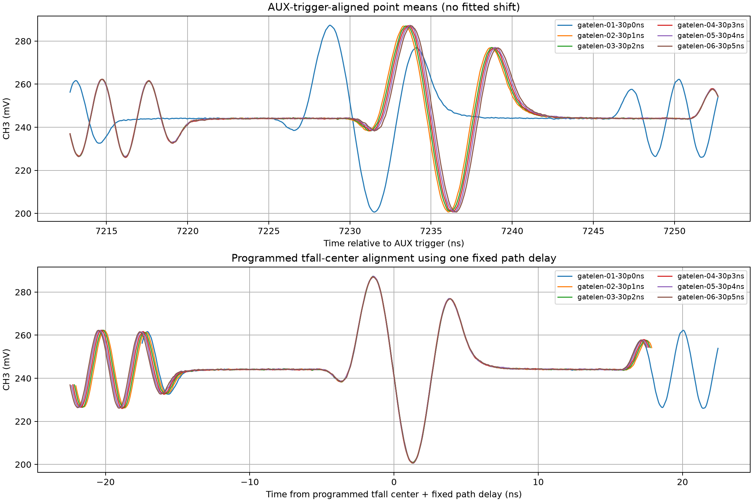
GateLen 补偿后，第10层 tFall 未见可分辨形变
02
30.0–30.5 ns · 6 points × 20 shots · tbuffer 补至 0.5 ns 网格
两幅子图怎么读
• 上图：以固定 AUX 为零点，保留各参数点真实的绝对时序。
• 下图：只减程序 tFall 中心和同一个 10.2167 ns 路径延迟。
• 中央目标 tFall 完整重合；没有对每条曲线自由找位移。
0.268 mV
两两 point-mean RMS 中位数 · 0.31% P–P
实验结论
• 最差均值 RMS 0.467 mV（0.54% P–P）。
• 差异低于单发重复性 1.44–1.70 mV RMS。
• 当前灵敏度内未观察到 gateLen/tbuffer 相关形变。
注：40 ns窗边缘截断了部分邻近振铃；中央目标完整，且不是ADC剪切。
Notes:
图注：第10层GateLen扫描（30.0–30.5 ns，20 shots/点）。上图保留AUX固定参考下的绝对时序；下图仅按程序tFall中心和统一路径延迟对齐。目标tFall波形重合，无拟合时移。当前测量灵敏度内未分辨出gateLen/tbuffer相关形变。
[Sources]
- D:\my_files\IOP_after_20250418\academic\CR_gate_new\20260711真实实验\connect_DPO70404C\scope_runs\formal-longitudinal-20260816_110341-79304963\batches\formal-longitudinal-20260816_110341-79304963-gatelen-L10-b01\attempt_001\plots\point_mean_overlays.png
- D:\my_files\IOP_after_20250418\academic\CR_gate_new\20260711真实实验\connect_DPO70404C\scope_runs\formal-longitudinal-20260816_110341-79304963\batches\formal-longitudinal-20260816_110341-79304963-gatelen-L10-b01\attempt_001\capture_manifest.json
- D:\my_files\IOP_after_20250418\academic\CR_gate_new\20260711真实实验\connect_DPO70404C\scope_runs\formal-longitudinal-20260816_110341-79304963\batches\formal-longitudinal-20260816_110341-79304963-gatelen-L10-b01\attempt_001\qc\qc_report.json
- D:\my_files\IOP_after_20250418\academic\CR_gate_new\20260711真实实验\connect_DPO70404C\scope_runs\formal-longitudinal-20260816_110341-79304963\batches\formal-longitudinal-20260816_110341-79304963-gatelen-L10-b01\attempt_001\raw_frames.npy
- Local fixed-ROI analysis: tau=[-5,+5] ns; per-frame XZERO time reconstruction; no cross-correlation or free shift.
[/Sources]

Slide 3
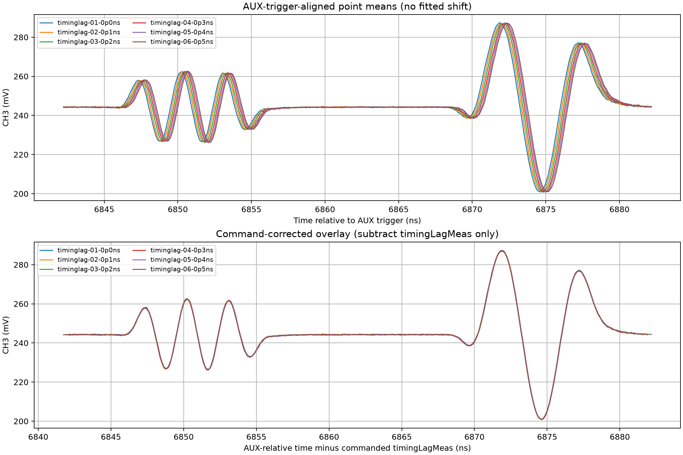
Layer 1：0.1 ns timingLag 步进实现近似一比一平移
03
0.0–0.5 ns · 6 points × 20 shots · 固定 AUX marker
两幅子图怎么读
• 上图：AUX直接对齐，六条均值按0.1 ns命令步长整体右移。
• 下图：只减命令 timingLagMeas；不做互相关或自由拟合。
• 扣除命令量后，峰谷和振铃结构高度重合。
1.0037 ± 0.0269
测得时移斜率（ns/ns）
0.219 mV
校正后活动区形状 RMS · 0.25% P–P
20-shot mean P–P：86.215 mV
结论：命令时移被实现，波形形状稳定。
120/120 frames · Scope QC PASS · no clipping
Notes:
图注：Layer 1 timingLagMeas扫描（0.0–0.5 ns，20 shots/点）。上图在固定AUX参考下显示命令引起的整体时移；下图仅减去命令offset，六条均值高度重合，未使用互相关、自由时移或幅值缩放。
[Sources]
- D:\my_files\IOP_after_20250418\academic\CR_gate_new\20260711真实实验\connect_DPO70404C\scope_runs\formal-longitudinal-20260816_130132-888a0be3\batches\formal-longitudinal-20260816_130132-888a0be3-timinglag-L01-b01\attempt_001\plots\point_mean_overlays.png
- D:\my_files\IOP_after_20250418\academic\CR_gate_new\20260711真实实验\connect_DPO70404C\scope_runs\formal-longitudinal-20260816_130132-888a0be3\batches\formal-longitudinal-20260816_130132-888a0be3-timinglag-L01-b01\attempt_001\capture_manifest.json
- D:\my_files\IOP_after_20250418\academic\CR_gate_new\20260711真实实验\connect_DPO70404C\scope_runs\formal-longitudinal-20260816_130132-888a0be3\batches\formal-longitudinal-20260816_130132-888a0be3-timinglag-L01-b01\attempt_001\qc\qc_report.json
- D:\my_files\IOP_after_20250418\academic\CR_gate_new\20260711真实实验\connect_DPO70404C\scope_runs\formal-longitudinal-20260816_130132-888a0be3\batches\formal-longitudinal-20260816_130132-888a0be3-timinglag-L01-b01\attempt_001\raw_frames.npy
- Local fixed-feature timing analysis and active-region waveform comparison; measured feature was not used to align traces.
[/Sources]

Slide 4
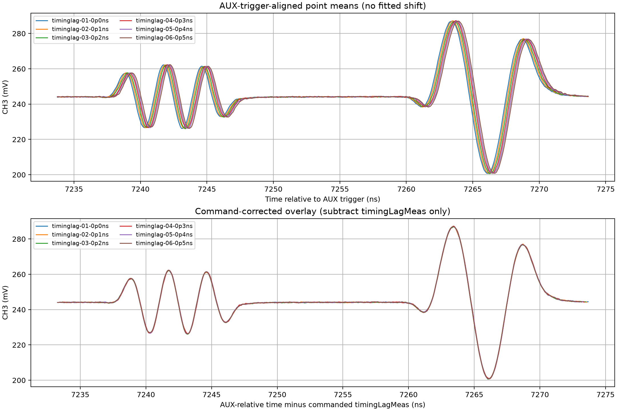
Layer 10：命令时移扣除后，纵场形状保持稳定
04
0.0–0.5 ns · 6 points × 20 shots · 序列中间层
两幅子图怎么读
• 上图：AUX直接对齐，六条均值按0.1 ns命令步长整体右移。
• 下图：只减命令 timingLagMeas；不做互相关或自由拟合。
• 扣除命令量后，峰谷和振铃结构高度重合。
0.9857 ± 0.0112
测得时移斜率（ns/ns）
0.188 mV
校正后活动区形状 RMS · 0.22% P–P
20-shot mean P–P：86.259 mV
结论：命令时移被实现，波形形状稳定。
120/120 frames · Scope QC PASS · no clipping
Notes:
图注：Layer 10 timingLagMeas扫描（0.0–0.5 ns，20 shots/点）。上图在固定AUX参考下显示命令引起的整体时移；下图仅减去命令offset，六条均值高度重合，未使用互相关、自由时移或幅值缩放。
[Sources]
- D:\my_files\IOP_after_20250418\academic\CR_gate_new\20260711真实实验\connect_DPO70404C\scope_runs\formal-longitudinal-20260816_130132-888a0be3\batches\formal-longitudinal-20260816_130132-888a0be3-timinglag-L10-b02\attempt_001\plots\point_mean_overlays.png
- D:\my_files\IOP_after_20250418\academic\CR_gate_new\20260711真实实验\connect_DPO70404C\scope_runs\formal-longitudinal-20260816_130132-888a0be3\batches\formal-longitudinal-20260816_130132-888a0be3-timinglag-L10-b02\attempt_001\capture_manifest.json
- D:\my_files\IOP_after_20250418\academic\CR_gate_new\20260711真实实验\connect_DPO70404C\scope_runs\formal-longitudinal-20260816_130132-888a0be3\batches\formal-longitudinal-20260816_130132-888a0be3-timinglag-L10-b02\attempt_001\qc\qc_report.json
- D:\my_files\IOP_after_20250418\academic\CR_gate_new\20260711真实实验\connect_DPO70404C\scope_runs\formal-longitudinal-20260816_130132-888a0be3\batches\formal-longitudinal-20260816_130132-888a0be3-timinglag-L10-b02\attempt_001\raw_frames.npy
- Local fixed-feature timing analysis and active-region waveform comparison; measured feature was not used to align traces.
[/Sources]

Slide 5
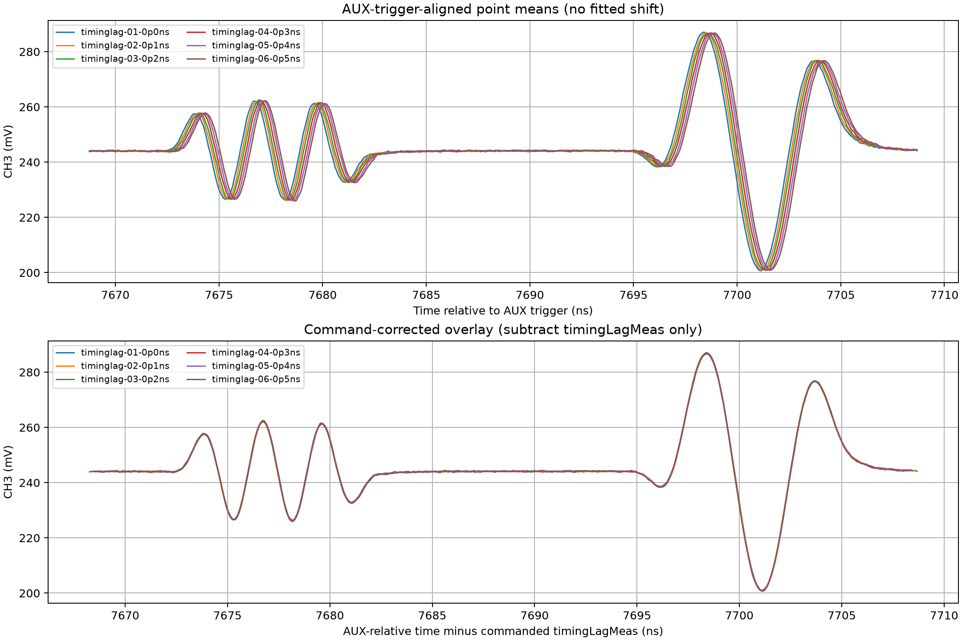
Layer 20：完整序列末层仍保持波形一致
05
0.0–0.5 ns · 6 points × 20 shots · 序列末层
两幅子图怎么读
• 上图：AUX直接对齐，六条均值按0.1 ns命令步长整体右移。
• 下图：只减命令 timingLagMeas；不做互相关或自由拟合。
• 扣除命令量后，峰谷和振铃结构高度重合。
0.9803 ± 0.0193
测得时移斜率（ns/ns）
0.181 mV
校正后活动区形状 RMS · 0.21% P–P
20-shot mean P–P：85.893 mV
结论：命令时移被实现，波形形状稳定。
120/120 frames · Scope QC PASS · no clipping
Notes:
图注：Layer 20 timingLagMeas扫描（0.0–0.5 ns，20 shots/点）。上图在固定AUX参考下显示命令引起的整体时移；下图仅减去命令offset，六条均值高度重合，未使用互相关、自由时移或幅值缩放。
[Sources]
- D:\my_files\IOP_after_20250418\academic\CR_gate_new\20260711真实实验\connect_DPO70404C\scope_runs\formal-longitudinal-20260816_130132-888a0be3\batches\formal-longitudinal-20260816_130132-888a0be3-timinglag-L20-b03\attempt_001\plots\point_mean_overlays.png
- D:\my_files\IOP_after_20250418\academic\CR_gate_new\20260711真实实验\connect_DPO70404C\scope_runs\formal-longitudinal-20260816_130132-888a0be3\batches\formal-longitudinal-20260816_130132-888a0be3-timinglag-L20-b03\attempt_001\capture_manifest.json
- D:\my_files\IOP_after_20250418\academic\CR_gate_new\20260711真实实验\connect_DPO70404C\scope_runs\formal-longitudinal-20260816_130132-888a0be3\batches\formal-longitudinal-20260816_130132-888a0be3-timinglag-L20-b03\attempt_001\qc\qc_report.json
- D:\my_files\IOP_after_20250418\academic\CR_gate_new\20260711真实实验\connect_DPO70404C\scope_runs\formal-longitudinal-20260816_130132-888a0be3\batches\formal-longitudinal-20260816_130132-888a0be3-timinglag-L20-b03\attempt_001\raw_frames.npy
- Local fixed-feature timing analysis and active-region waveform comparison; measured feature was not used to align traces.
[/Sources]

Slide 6
结论：时序控制和纵场波形均达到亚百分比一致性
06
正式数据：GateLen L10 + timingLagMeas L1/L10/L20
KEY RESULTS
0.268 mV
0.990 ± 0.011
480 / 480
GateLen point-mean RMS中位数
= 0.31% P–P
三层共同 timingLag 斜率
95% CI 包含理想值1
正式FastFrame全部采得
无剪切、无覆盖失败
三个实验共同说明
保留项
• tbuffer补偿后，30.0–30.5 ns gateLen未产生可分辨的target-layer tFall依赖。
• timingLagMeas使纵场相对固定AUX marker按命令量近似一比一平移。
• 只扣命令时移后，L1/L10/L20残差约0.18–0.22 mV（0.21–0.25% P–P）。
• 结论来自程序定义对齐；没有使用数据驱动的自由shift掩盖真实差异。
示波器侧帧计数、采样率、目标覆盖和剪切QC均通过。最终归档仍需导入AWG execution log，以闭环验证frame ↔ point映射。
在当前测量灵敏度内，正式纵场一致性验证通过。
Notes:
综合结论：GateLen/tbuffer扫描未分辨出target-layer tFall形变；timingLagMeas在L1、L10、L20实现了与命令值相符的整体平移，扣除命令量后波形重合到约0.2 mV。示波器侧QC通过，但正式档案仍需AWG执行日志闭环。
[Sources]
- D:\my_files\IOP_after_20250418\academic\CR_gate_new\20260711真实实验\connect_DPO70404C\scope_runs\formal-longitudinal-20260816_110341-79304963\batches\formal-longitudinal-20260816_110341-79304963-gatelen-L10-b01\attempt_001\capture_manifest.json
- D:\my_files\IOP_after_20250418\academic\CR_gate_new\20260711真实实验\connect_DPO70404C\scope_runs\formal-longitudinal-20260816_130132-888a0be3\batches\formal-longitudinal-20260816_130132-888a0be3-timinglag-L01-b01\attempt_001\capture_manifest.json
- D:\my_files\IOP_after_20250418\academic\CR_gate_new\20260711真实实验\connect_DPO70404C\scope_runs\formal-longitudinal-20260816_130132-888a0be3\batches\formal-longitudinal-20260816_130132-888a0be3-timinglag-L10-b02\attempt_001\capture_manifest.json
- D:\my_files\IOP_after_20250418\academic\CR_gate_new\20260711真实实验\connect_DPO70404C\scope_runs\formal-longitudinal-20260816_130132-888a0be3\batches\formal-longitudinal-20260816_130132-888a0be3-timinglag-L20-b03\attempt_001\capture_manifest.json
- Local quantitative analyses of formal raw FastFrame data; no cross-correlation or per-trace free shift.
[/Sources]

